Slide 1

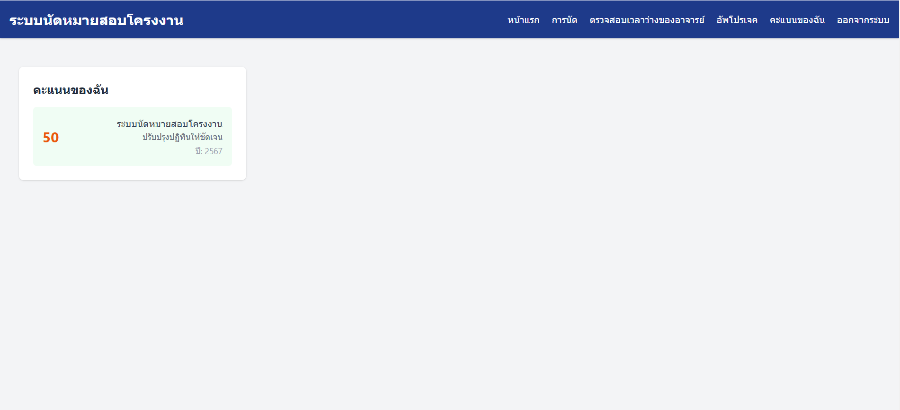
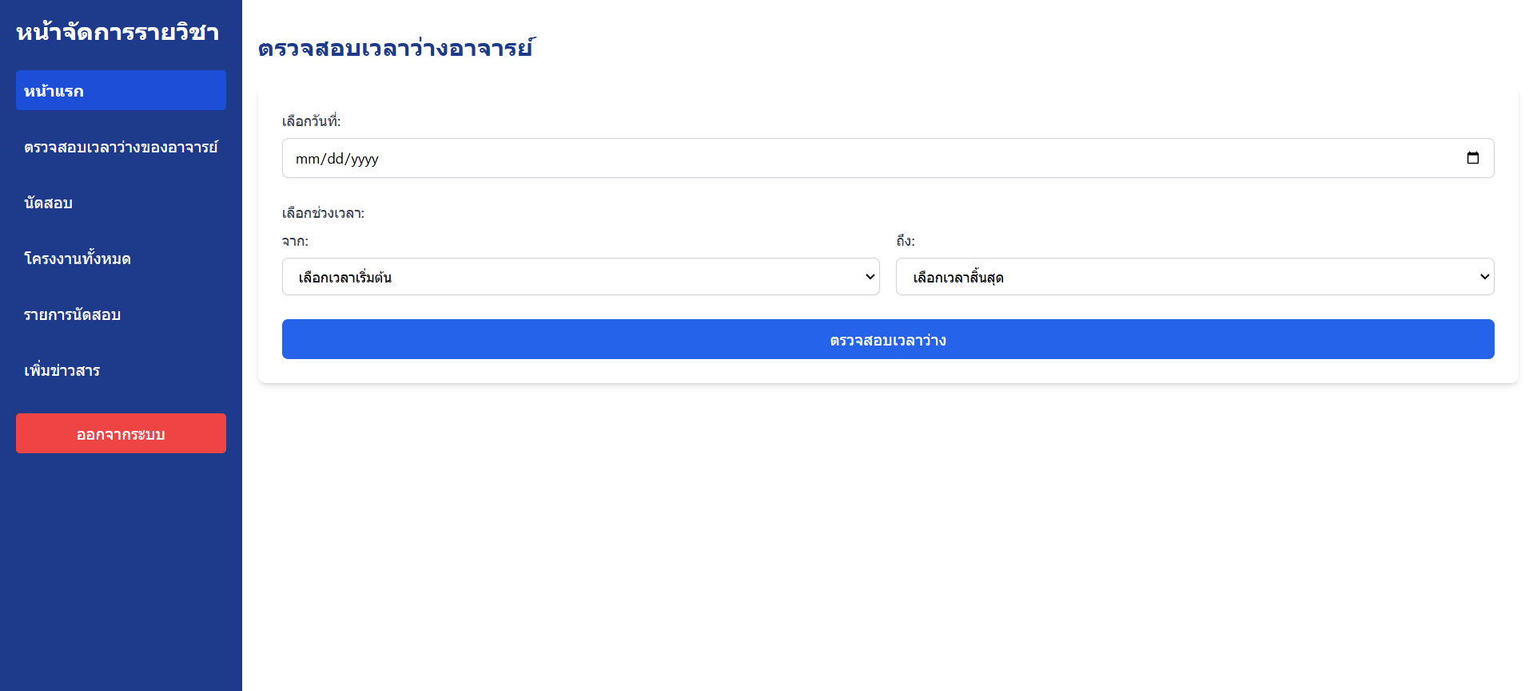
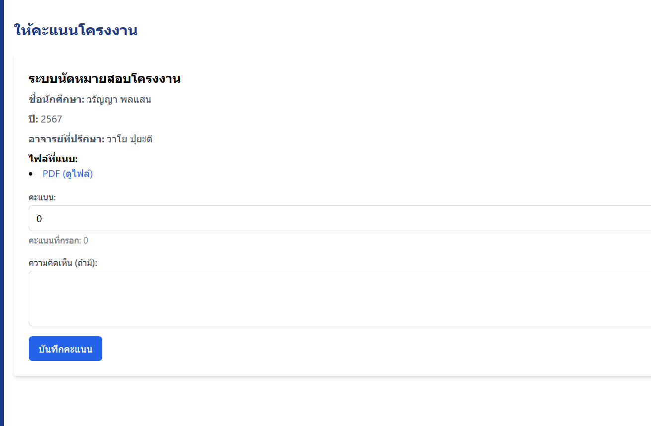
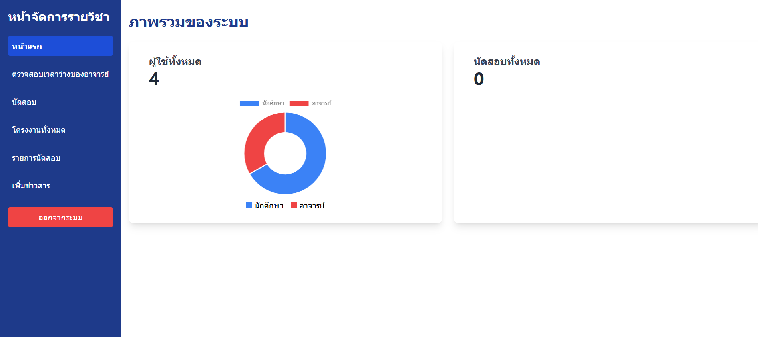
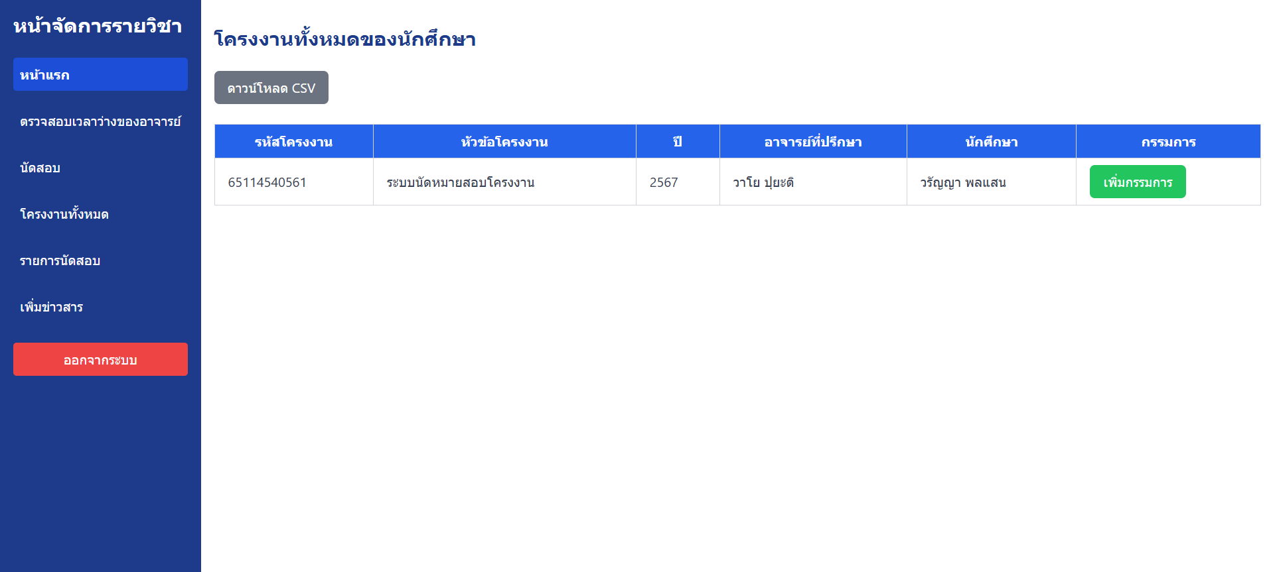
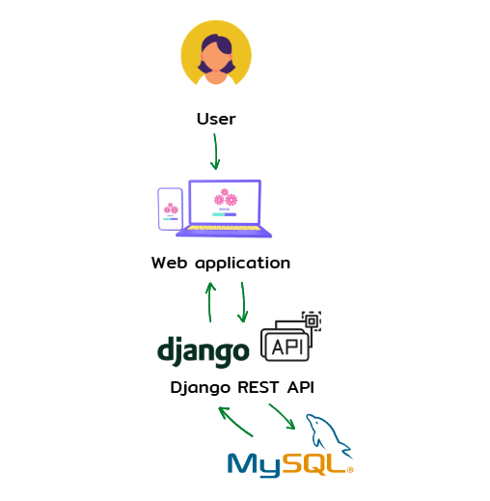

ระบบนัดหมายสอบโครงงาน
AppointmentX
นางสาววรัญญา พลแสน และอาจารย์วาโย ปุยะติ
สาขาวิชาวิทยาการข้อมูลและนวัฒกรรมซอฟต์แวร์ คณะวิทยาศาสตร์ มหาวิทยาลัยอุบลราชธานี
ภาควิชาคณิตศาสตร์ สถิติ และคอมพิวเตอร์ คณะวิทยาศาสตร์ มหาวิทยาลัยอุบลราชธานี
Email: waranya.ph.65@ubu.ac.th
บทนำ
เทคโนโลยีเข้ามามีบทบาทสำคัญในการดำเนินชีวิตประจำวันของเรา ไม่ว่าจะเป็นการทำงาน การเรียน หรือการดำเนินชีวิตทั่วไป การจัดการเวลาเป็นปัจจัยสำคัญที่มีผลต่อประสิทธิภาพในการดำเนินงานและการสื่อสารระหว่างอาจารย์และนักศึกษา การนัดหมายต้องพิจารณาปัจจัยหลายอย่าง เช่น ความสะดวกของผู้เข้าร่วม เวลาที่มีอยู่ และสถานที่ ระบบการนัดที่มีอยู่อาจจะไม่ตอบสนองต่อความต้องการทั้งหมด ทำให้เกิดความไม่สะดวกและอาจก่อให้เกิดความล่าช้า ซึ่งมีผลต่อการจัดการเวลาและการประสานงานระหว่างอาจารย์และนักศึกษา
ดังนั้นผู้พัฒนาจึงมีแนวคิดที่พัฒนาเว็บแอปพลิเคชัน (Web Application) สำหรับการนัดหมายซึ่งได้แนวคิดมาจากความต้องการในการจัดการเวลาและการสื่อสารระหว่างอาจารย์กับนักศึกษา เพื่อนำมาช่วยบริหารจัดการเวลาให้มีระเบียบมากขึ้นและอำนวยความสะดวกให้อาจารย์และนักศึกษาจัดการนัดหมายได้ไม่ยุ่งยาก โดยไม่จำเป็นต้องใช้โทรศัพท์ส่งอีเมลไปมา
วัตถุประสงค์
พัฒนาเว็บแอปพลิเคชันนัดหมายสอบโครงงาน เพื่อพัฒนาระบบการนัดหมายสำหรับอาจารย์และนักศึกษา
ผลการวิจัย
หน้าคะแนนโครงงานของนักศึกษา
หน้าตรวจสอบเวลาว่างของอาจารย์ทั้งหมด
วิธีการวิจัย
หน้าการให้คะแนนของอาจารย์
หน้าแรกของอาจารย์ประจำรายวิชา
ศึกษาความเป็นไปได้
นำเสนอหัวข้อ
ศึกษาข้อมูลค้นคว้า
ศึกษาเครื่องมือที่ใช้
วิเคราะห์และออกแบบ
พัฒนาระบบ
ทดสอบและแก้ปัญหา
หน้าโครงงานทั้งหมดของอาจารย์ประจำรายวิชา
สรุปผลการวิจัย
ระบบการนัดหมายสอบโครงงานนี้จะช่วยให้การนัดหมายระหว่างนักศึกษาและอาจารย์เป็นไปอย่างมีประสิทธิภาพ โดยช่วยให้ทั้งสองฝ่ายสามารถจัดการเวลาได้ดีขึ้น และลดขั้นตอนในการติดต่อประสานงาน ช่วยให้กระบวนการต่าง ๆ เป็นไปอย่างราบรื่นและสะดวกมากขึ้น
เอกสารอ้างอิงสำคัญ
[1] การตกแต่งหน้าเว็บด้วย Tailwind CSS จากhttps://tailwindcss.com/docs/installation/using-vite
[2] การสร้างเว็บด้วย Django จาก https://www.djangoproject.com/download
กิตกรรมประกาศ
ขอขอบพระคุณอาจารย์ที่ปรึกษาโครงงาน อาจารย์วาโย ปุยะติ ที่ให้คำแนะนำแนวทางในการแก้ปัญหาต่างๆ อีกทั้งยังคอยตรวจสอบความก้าวหน้าของโครงงานอย่างต่อเนื่องรวมทั้งสร้างกำลังใจให้ข้าพเจ้าอยู่เสมอตลอดจนในการพัฒนาเว็บแอปพลิเคชั่น
ภาพการทำงานของระบบ
SCI-TECH
SYMPOSIUM
2025
AI: Shaping the Future of Science and Technology

